Slide 1
ПРОФИЛАКТИКА ВИЧ

Slide 2
СПИД И ВИЧ
В 13, 15, 17 лет трудно поверить, что тебе может угрожать смертельная болезнь. Часто кажется, что болеют и умирают только старые люди. Но со СПИДом всё обстоит по – другому. СПИД – это самая серьёзная болезнь, с которой приходится сегодня сталкиваться твоим ровесникам во всём мире. Поэтому очень важно знать, как избежать заражения. Получив необходимые знания, ты сумеешь оградить себя от многих серьёзных проблем сейчас и в будущем.

Slide 3
СПИД
СПИД - СИНДРОМ ПРИОБРЕТЁННОГО ИММУНОДЕФИЦИТА. Синдром – это набор определённых проявлений болезни – симптомов.
СПИД развивается у людей, заразившихся ВИЧ – инфекцией, и является конечной стадией этой болезни.

Slide 4
ВИЧ -это
ВИЧ – вирус иммунодефицита человека, он поражает разные клетки организма человека, в первую очередь – иммунной системы.
Люди заражённые ВИЧ, называются «ВИЧ – инфицированными». С момента заражения ВИЧ до развития СПИДа может пройти от 5 до 15 лет. Пока ВИЧ – инфекция не перешла в стадию СПИДа, инфицированный человек может чувствовать себя хорошо, выглядеть здоровым и даже не подозревать, что заражён. Только врач при помощи специального анализа крови может определить, что человек заражён ВИЧ.

Slide 5
Как происходит заражение ВИЧ?
ВИЧ – инфекция распространяется:
- При попадании заражённой крови в кровь и на повреждённые покровы и слизистые здорового человека:

Slide 6
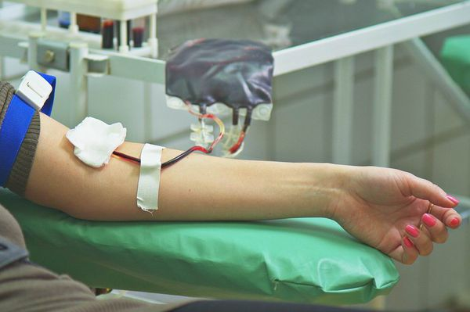
при переливании крови

Slide 7
при прокалывании ушей, пирсинга, нанесения татуировок

Slide 8
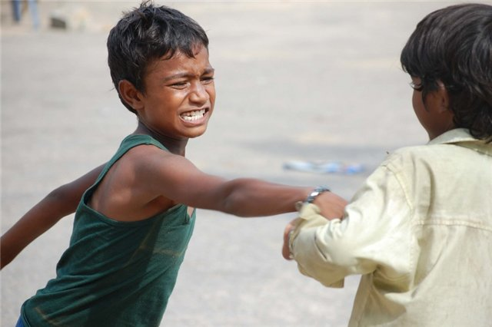
во время драк

Slide 9
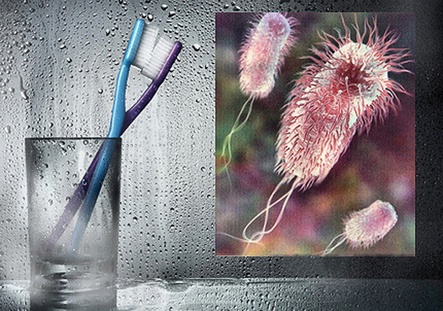
через чужие зубные щётки

Slide 10
Симптомы страшной болезни
- лихорадка невыясненной этиологии более 1 месяц (~38°C);
- общая слабость;
- головная боль;
- повышенная утомляемость;
- длительная диарея (более 1-2 месяцев);
- ночной пот;
- анемия;
- необъяснимая потеря массы тела на 10% и более;

Slide 11
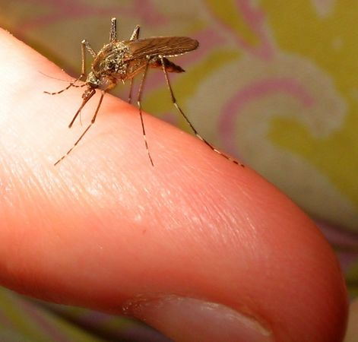
Вирус иммунодефицита человека(ВИЧ) не передаётся:
через укусы насекомых

Slide 12
- через рукопожатия и объятия

Slide 13
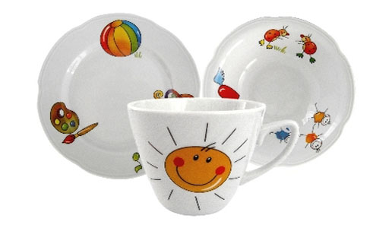
- Через общую посуду

Slide 14
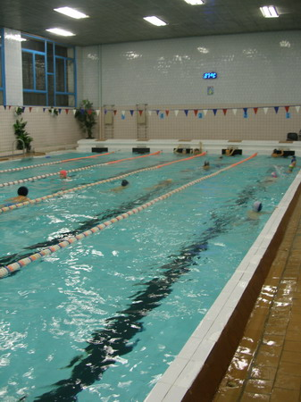
- через предметы гигиены и туалета - в бассейне, ванне, бане

Slide 15
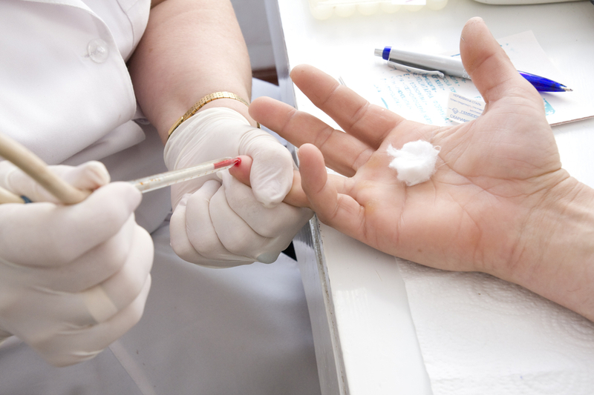
- при сдаче крови на анализ (кровь забирают при помощи одноразовых инструментов )

Slide 16
Сохраните своё здоровье, сохраните радость жизни!!!
Уберечься от СПИДа может тот, кто соблюдает элементарные правила личной гигиены, не употребляет спиртные напитки и наркотики.

